Slide 1
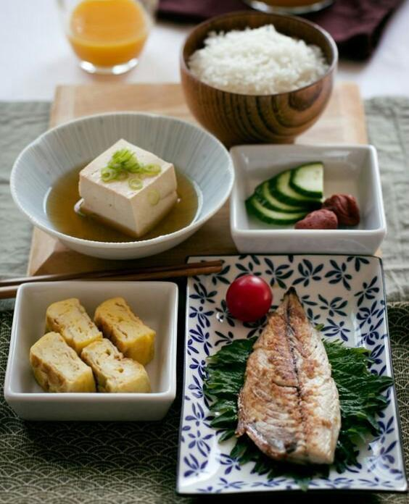
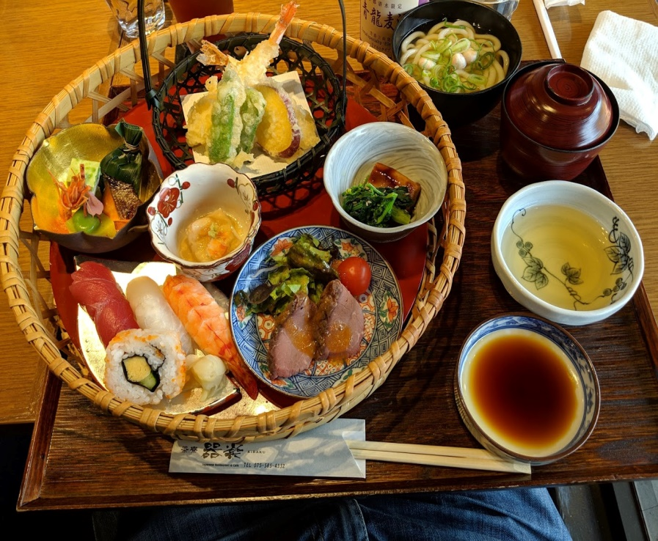
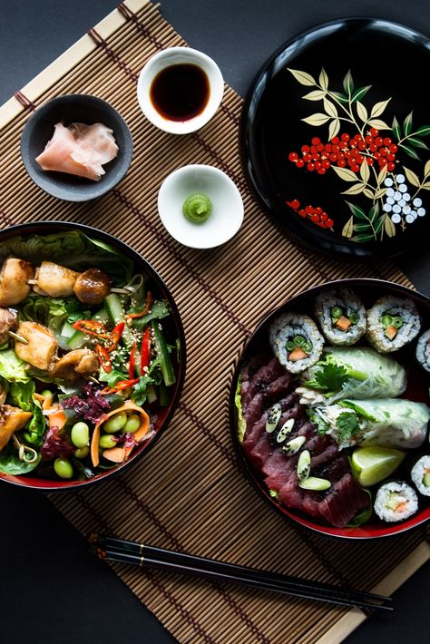
Японское питание — секрет долготы жизни
Презентацию выполнила Газдиев Рената 7 в

Slide 2
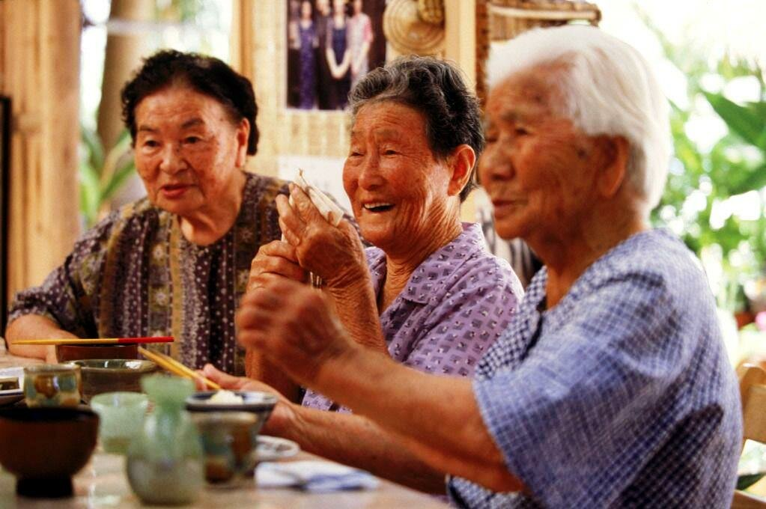
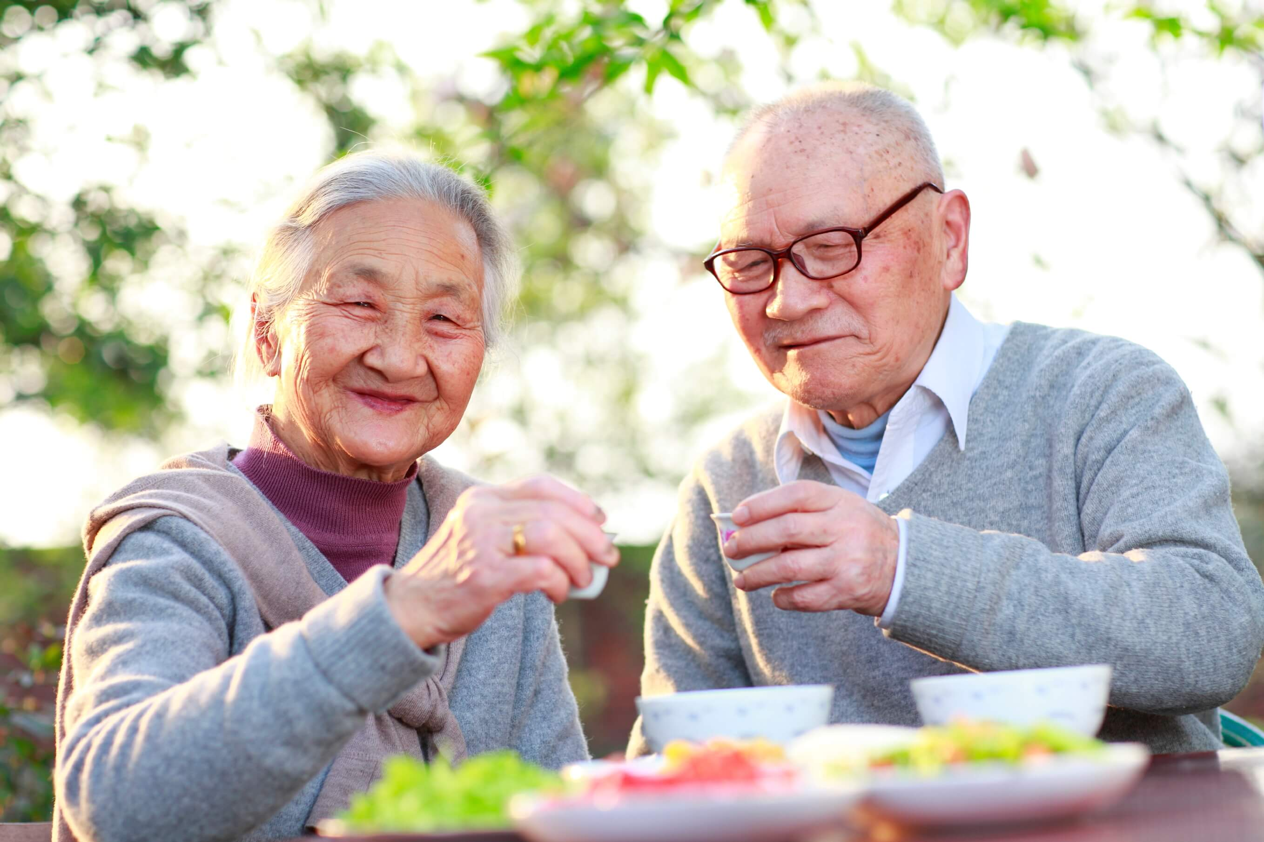
Японцы находятся на первом месте среди остальных наций по продолжительности жизни. Мужчины там доживают до 86 лет, женщины до 88 лет. Об этом свидетельствуют данные Всемирной Организации Здравоохранения за 2016 годНа такую большую продолжительность жизни оказывают влияние много факторов. Главную роль играет питание. Оно у японцев особое, отличающееся от того, к которому привыкли люди в западных странах.

Slide 3
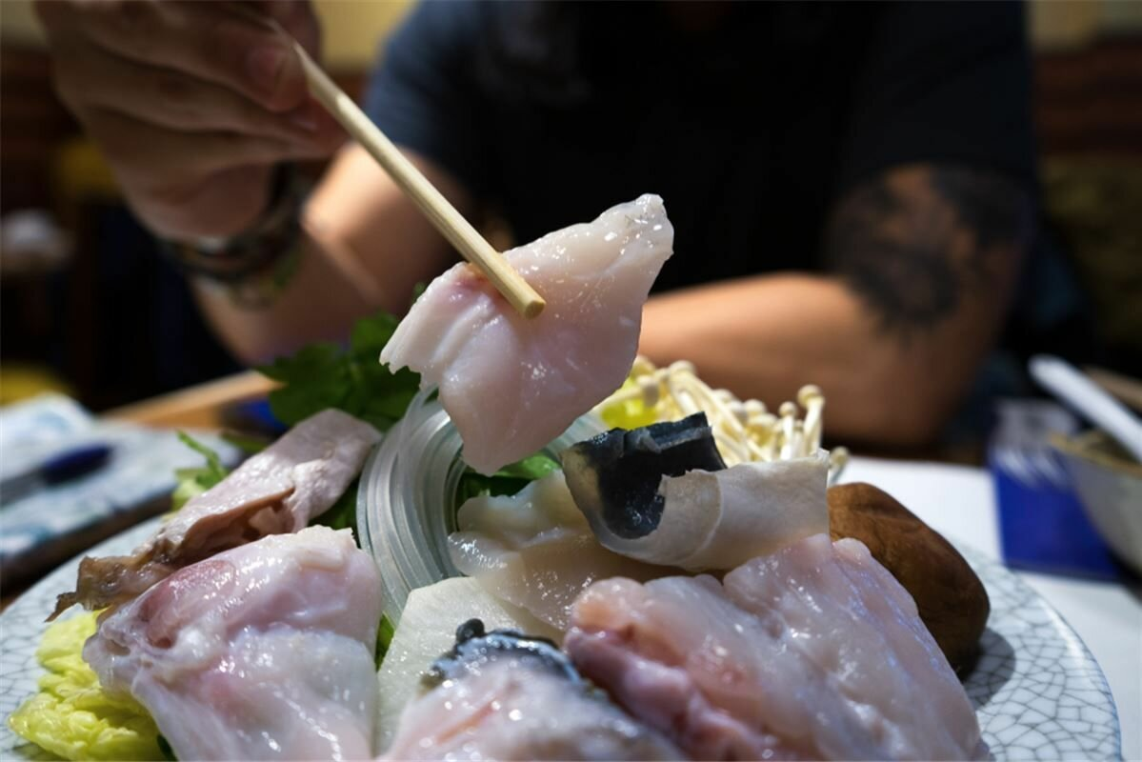
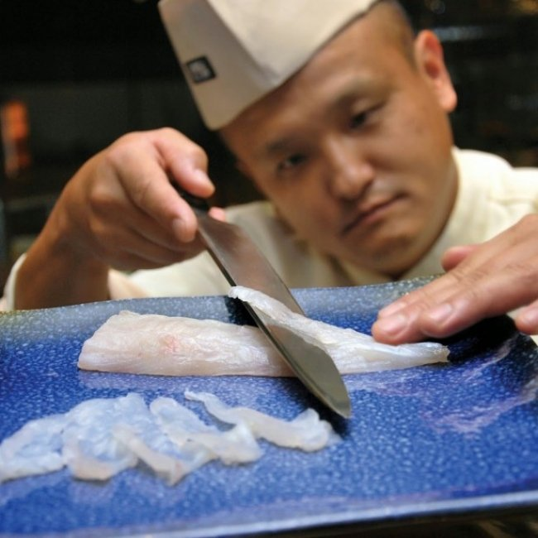
Главные принципы японского рациона
Жители этой страны в своем питании предпочитают натуральные продукты. Пища, приготовленная промышленным способом, у них не в чести, так же, как фастфуд. Они придают большое значение свежести и высокому качеству пищевых припасов. Снедь длительного хранения они не используют, исключение составляют лишь рис и соусы.
В рецептах готовки пищу подвергают минимальной термической обработке, стараются сберечь ее первоначальный вид и вкус.
Спецификой кухни этой страны является использование в рецептах еды большого количества рыбных и морских продуктов (они занимают второе место после риса). Напомним, что такая пища содержит много полиненасыщенных жирных кислот Омега-3, которые исключительно важны для здоровья.
При кулинарной обработке рыбу и морепродукты подвергают минимальному термическому воздействию, чаще всего их слегка обжаривают или готовят на пару.
Мясо (говядину и свинину) японцы стали использовать позже, чем другие народы, поэтому его употребляют в питание значительно реже, чем рыбу.

Slide 4
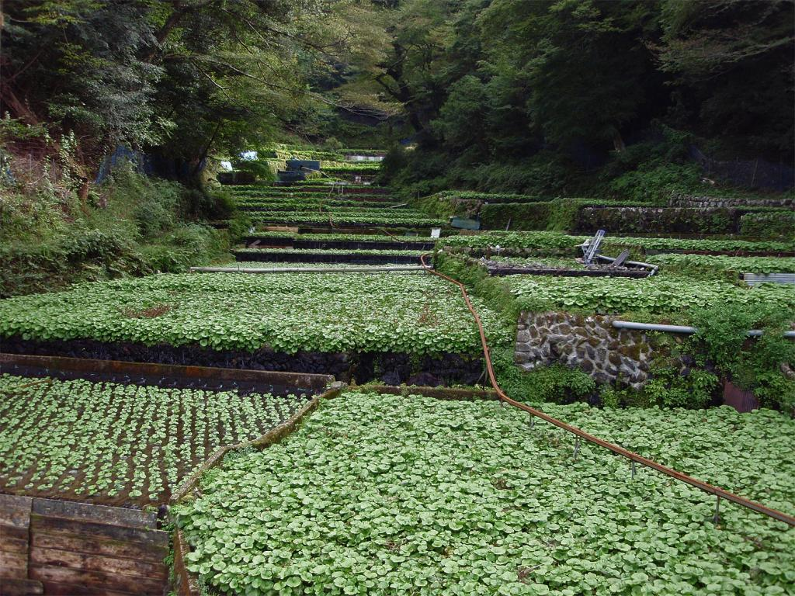
Трудно представить себе японскую кухню без овощей, которые имеют давнюю историю на Японских островах. Как и другие народы, японцы в древности собирали дикорастущие растения - дикий лук рокамболь, белокопытник, папоротник орляк. Из Китая были завезены редька, морковь, съедобный лопух, а в 10 веке к ним добавились репа, огурцы, баклажаны, горчица, новые виды дыни. К первой половине 19 в. в стране уже выращивались кабачки, красный перец, картофель, а после “открытия” страны европейцами японцы познакомились с ранее неведомыми им овощями - капустой, луком, кукурузой, спаржей, помидорами. Затем появились клубника, разные виды дыни, арбузы. После второй мировой войны - салат, зеленый перец, капуста спаржевая и цветная придали японской кухне западный аромат.Кроме того японцы едят малоизвестные европейцам, обладающие полезными свойствами овощи и растения. В частности, очень популярны корень лотоса, ростки бамбука, различные сорта редьки и многочисленные виды бобов, а также ямс, гобо, конняку, мицуба, васаби, выращиваемые на поленьях грибы

Slide 5
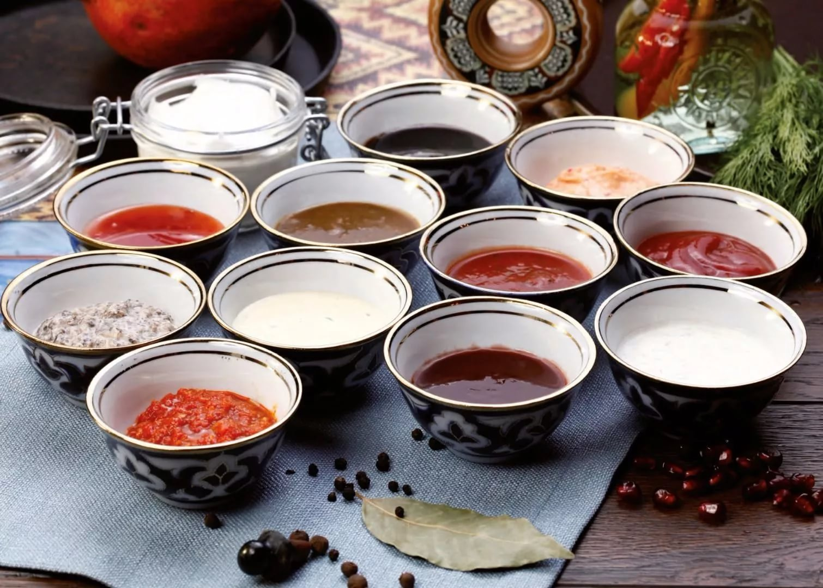
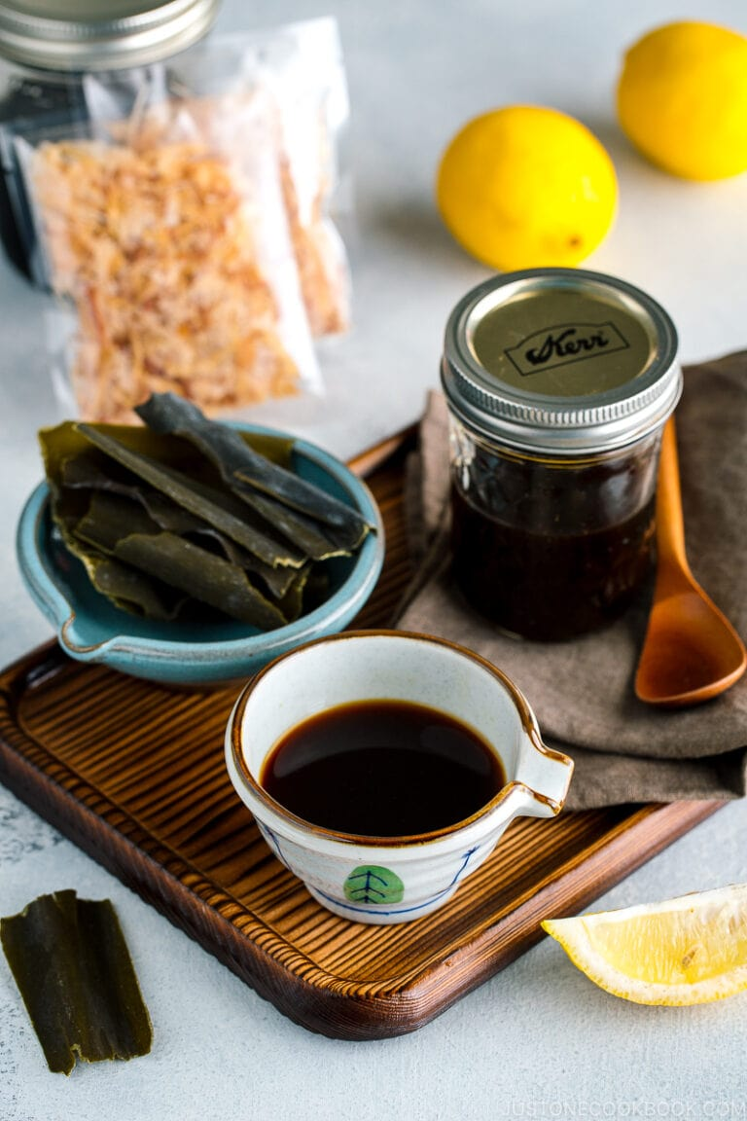
Соусы и приправы с острым вкусом, присущие японской кулинарии (соевый соус, горчица васаби, рисовый уксус, соусы из лимонов, горьких апельсинов и др.), положительно влияют на здоровье и оказывают пользу организму. Они активизируют работу желудочно-кишечного тракта и печени, стимулируют стул. Также они обладают бактерицидными свойствами.

Slide 6
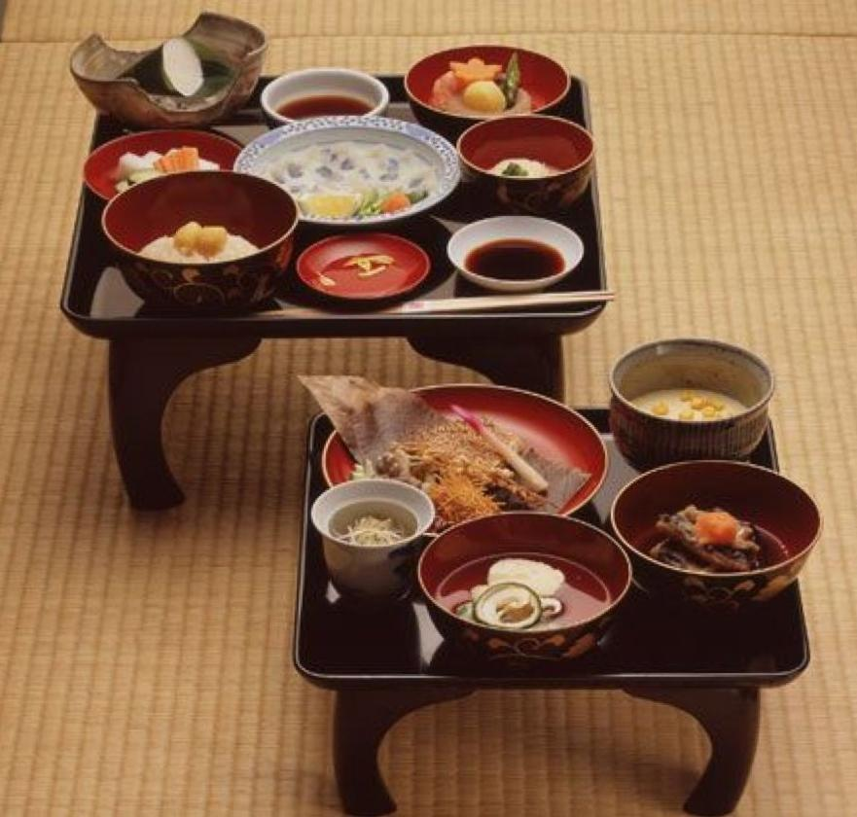
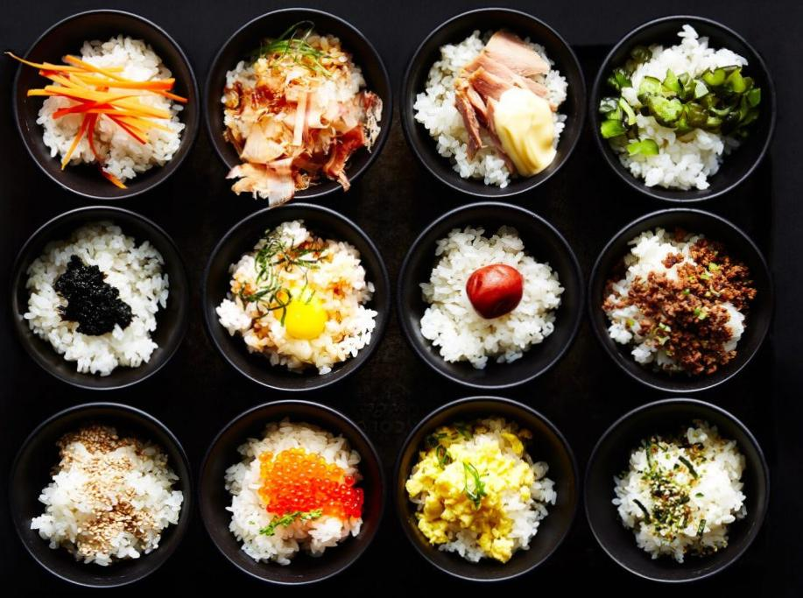
Размер и количество кушаний
Еду там подают небольшими порциями, во избежание переедания. Богатое застолье характеризуется отнюдь не величиной порций, а широким ассортиментом разнообразных кушаний. Молодым людям дают больше еды, чем пожилым, так как им нужно больше энергии, а у пожилых из-за переедания могут появиться различные болезни. Здоровье в пожилом возрасте требует ограничения в еде. Обед должен содержать рис, супы двух видов и примерно пять разных закусок. Главное блюдо в местных обычаях питания отсутствует. Все кушанья принято подавать на стол одновременно. Горячими подают только рис, супы, а также некоторые мясные кушанья.
Непременная часть любого обеда — зеленый чай. Его употребляют на протяжении всего обеда и после его окончания.

Slide 7
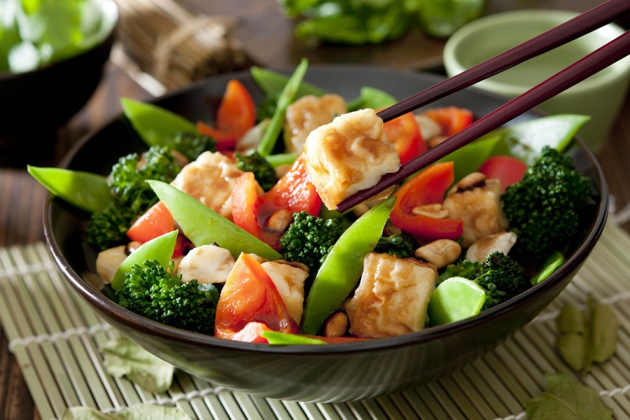
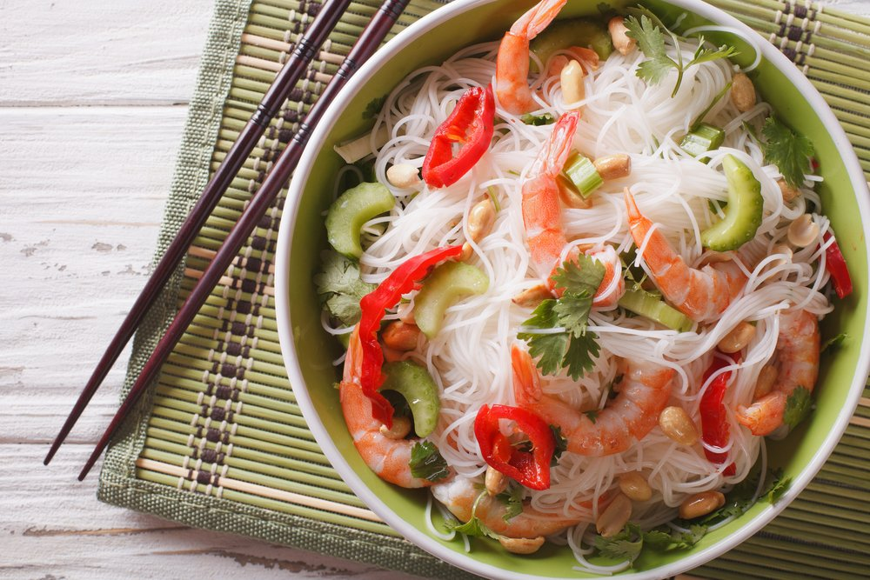
Повседневные продукты
Прежде всего, это рис. Это главный продукт питания практически во всех странах Азии. В Японии предпочитают такие сорта, для которых характерна повышенная клейкость. Готовое кушанье из клейкого риса получается комковатым, благодаря этому его легко есть с помощью палочек. Рис едят сам по себе, а также используют как компонент всевозможных блюд.Вторым распространенным продуктом является соя. Она представляет собой круглые бобы бежевого цвета и небольшого размера. Они не применяются сами по себе, а употребляются только в переработанном виде. Из них делают всем известный соевый соус, а также соевое молоко, соевый сыр, пасту мисо.
Еще один продукт повседневного использования — лапша, пшеничная и гречневая. Ее применяют не только для супов и гарниров, но также кладут в салаты. Одно из самых любимых кушаний в этой стране — это суп рамэн, который представляет собой лапшу в мясном (реже овощном) бульоне.

Slide 8
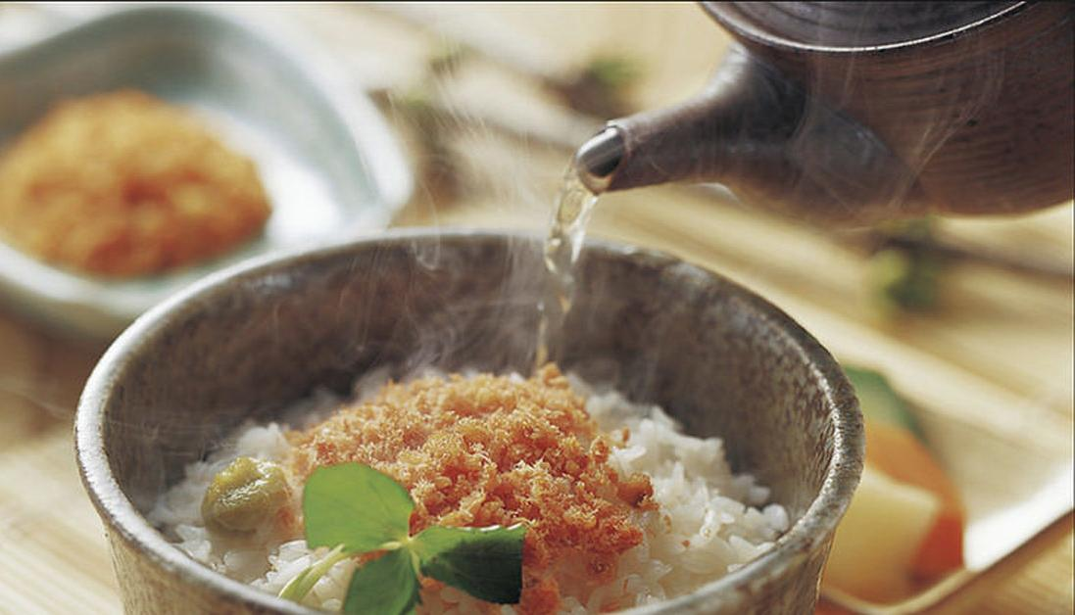
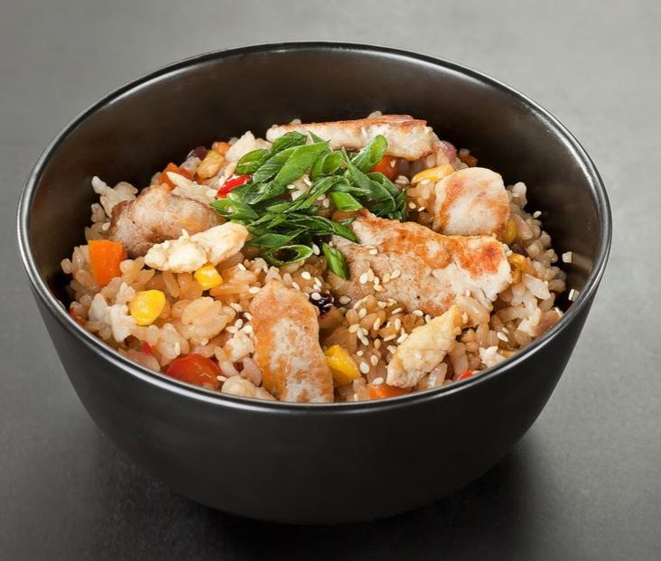
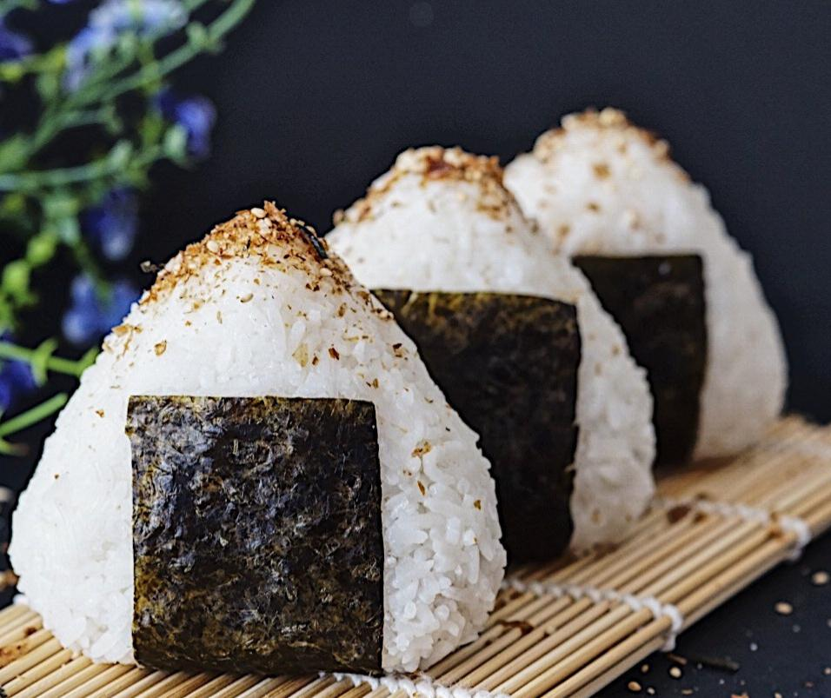
Отядзукэ
Кушанья из риса
Самое популярное кушанье из риса — это гохан. Чтобы его сварить, берут в 1,5 раза больше воды, чем риса. Используют низкую толстостенную кастрюлю, готовят, закрыв ее крышкой, пока вода не впитается. Воду не солят, в нее не кладут масло. Гохан едят, посыпав кунжутом.
Еще одно кушанье — отядзукэ, рис с соусом карри, овощами и мясом. Также там едят рис с яйцом: для этого горячий рис перемешивают с сырым яйцом и соевым соусом.
Рис употребляют еще и таким образом: в него добавляют рубленый омлет или кусочки соленого лосося. Все это заливают горячим бульоном или зеленым чаем.Есть такое блюдо, как рисовые колобки (онигири). Они могут быть с начинкой или без нее. Начинкой могут служить нарезанные лосось или тунец, кусочки жареной курицы с майонезом, квашеные сливы.
Также японцы охотно едят блюдо, напоминающее плов (тяхан). Вместо мяса туда нередко кладут морепродукты.
Отядзукэ
Онигири
Гохан

Slide 9
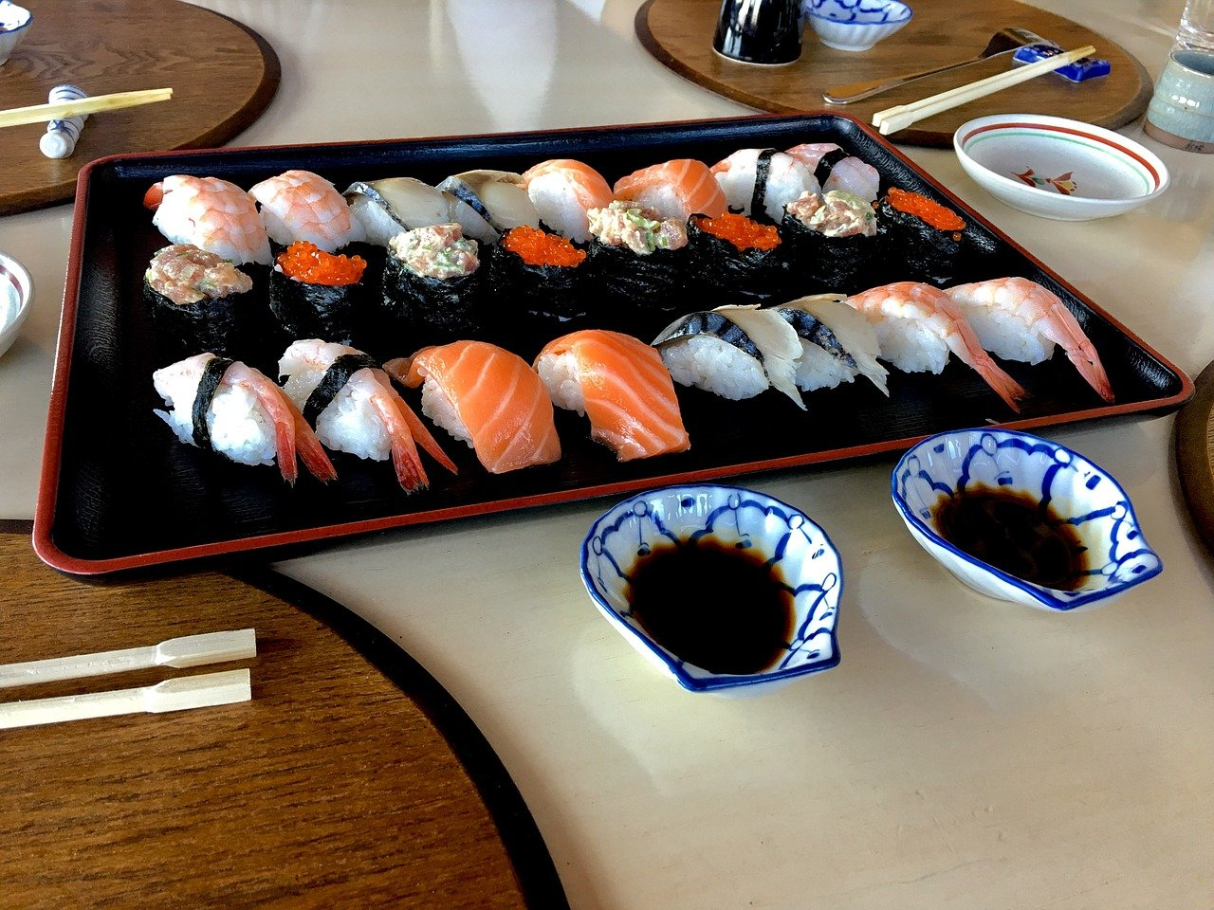
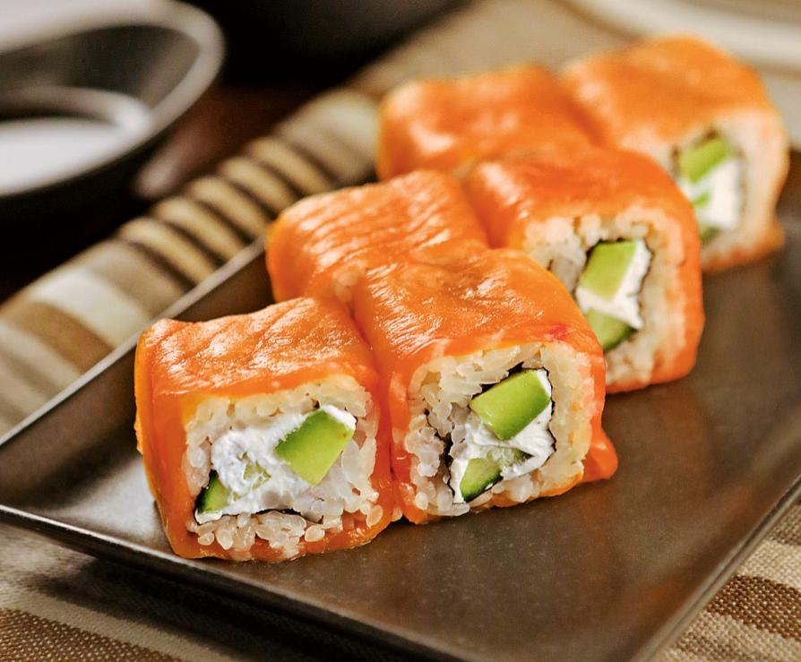
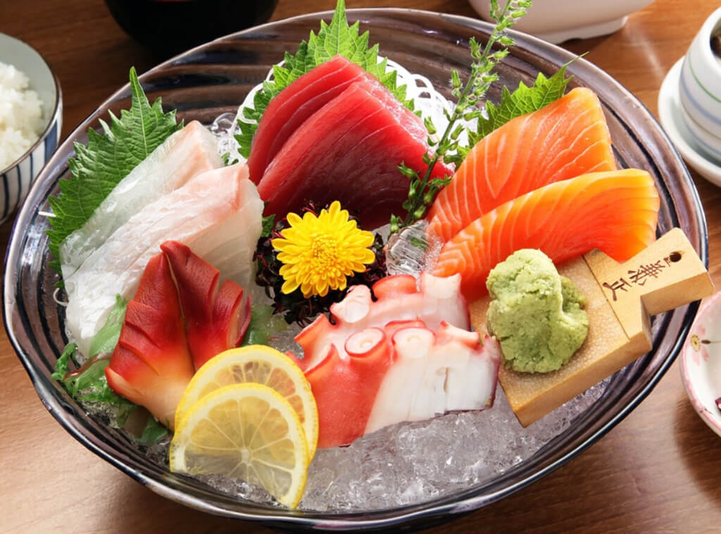
Кушанья, приготовленные из сырой рыбы
Наряду с рисом, в повседневном рационе видное место занимают рецепты блюд из сырой рыбы. Термическую обработку здесь, как правило, не применяют, или используют ее минимально.
Самым известным таким кушаньем являются суши. На сваренный рис кладут кусочек рыбы или креветки и оборачивают полоской водорослей. Поверх добавляют морепродукты, или икру с овощами. Дополнением к суши служат соевый соус, горчица васаби, маринованный имбирь.
Еще одно популярное блюдо — роллы. Рис и кусочки морепродуктов слоями кладут на лист водорослей, затем скатывают рулетом и режут поперек на куски.
Другое распространенное кушанье — сашими. В этом случае тоненько нарезают сырого кальмара, осьминога или рыбу и подают с белым редисом, нашинкованным соломкой. К блюду также подают соевый соус и горчицу васаби.
Суши
Роллы
Сашими

Slide 10
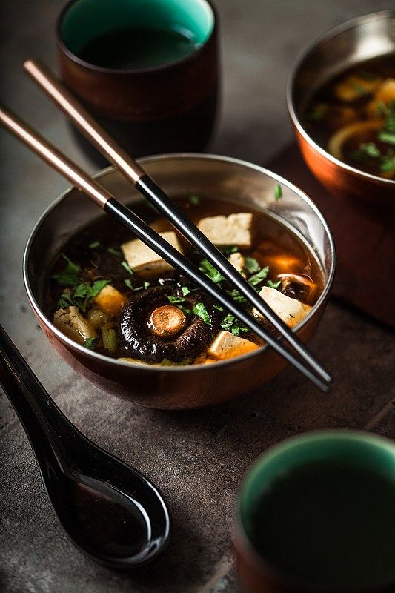
Супы
Один из популярных супов называется мисосиру. Он представляет собой концентрированный рыбный бульон, соединенный с пастой из соевых бобов. В этот суп могут добавлять сыр тофу, грибы шиитаке, водоросли и пр.
Итак, основой повседневного рациона являются рис, сырая рыба и разнообразные морепродукты, включая моллюсков и водоросли. Их дополняют очень острыми приправами и соусами, запивают все зеленым чаем. Благодаря такой пище японцы сохраняют непревзойденное долголетие. Конечно, в их кухне есть множество и других блюд, но именно перечисленные кушанья ежедневно используются для строительства клеток и обеспечения жизнедеятельности организма.

Slide 11
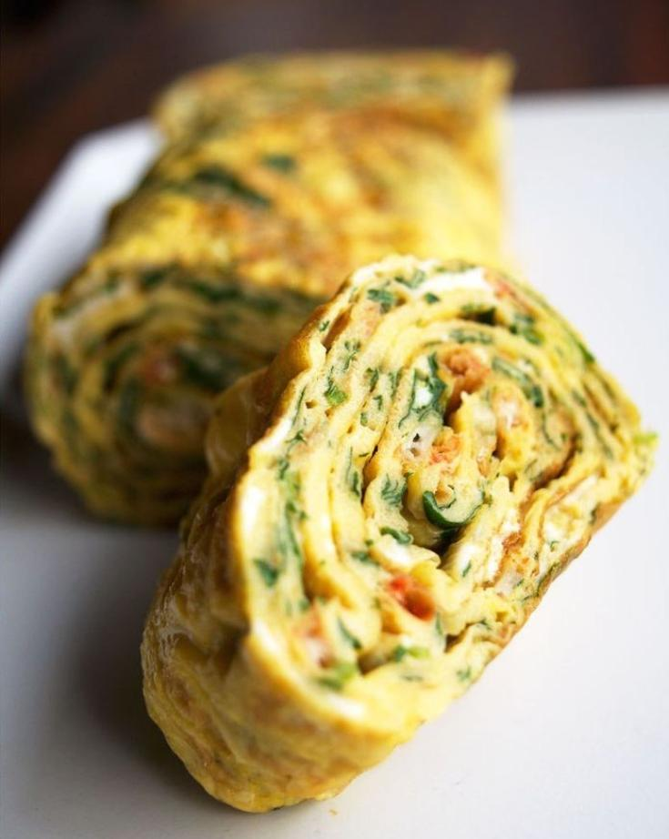
Тамагояки (тамаго-яки) - традиционный японский омлет, который готовят особым способом. В его основе - куриные яйца с молоком и мелко нарезанные овощи. Омлет готовится тонкими слоями, которые постепенно сворачивают в рулет. Омлет по-японски, как правило, получается нежным и сочным, а рецепт приготовления позволяет добавлять в него пряности, овощи или сахар по вашему вкусу.
Репчатый лук мелко нарезать.
Морковь нарезать мелкими кубиками.
Яйца хорошо взбить до пены.
Взбитые яйца процедить через мелкое сито.
Добавить молоко, морковь, репчатый лук, нарезанный зеленый лук, соль и перец. Перемешать.
Разогреть сковороду на среднем огне и смазать маслом. Налить тонкий слой яичной смеси и получившийся блинчик жарить на слабом огне 1-2 минуты.
Начиная от края, аккуратно сворачивать блинчик в рулет, оставив 1/3 блинчика не свернутым. Передвинуть блинчик на освободившееся место в сковороде.
Сковороду снова смазать маслом и налить тонкий слой яичной смеси на освободившееся место, продолжать жарить на слабом огне примерно 1 минуту, затем продолжить сворачивать блинчик в рулет. Продолжать так жарить, пока не закончится яичная смесь.
Выложить яичный рулет на доску и разрезать на небольшие кусочки.
Подавать тамагояки с соевым соусом или соусом терияки.
Продукты (на 2 порции)
Яйца куриные - 3 шт.
Морковь - 15 г
Лук репчатый - 15 г
Лук зелёный - 5 г
Молоко - 1 ст. ложка
Соль - 1/3 ч. ложки
Перец чёрный молотый - 1/3 ч. ложки
Масло растительное - 1 ст. ложка

Slide 12
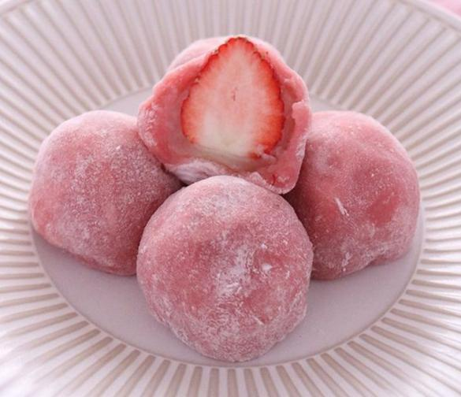
Моти - это вид японского рисового теста. Из него готовят сладости под названием "моти", в том числе дайфуку - пирожные в виде шариков с начинкой. Этот рецепт адаптирован для приготовления японского десерта моти в домашних условиях. Начинка для моти у меня - клубника и крем из маскарпоне с белым шоколадом. Моти можно готовить в микроволновой печи.
Делаем крем.
В маскарпоне добавляем сахарную пудру и растопленный белый шоколад, всё хорошо перемешиваем и отправляем в холодильник
Готовим тесто. В тару насыпаем рисовую муку (подходит только мука из клейкого риса!), добавляем сахарную пудру и воду. Перемешиваем.
Накрываем пищевой пленкой, отправляем в микроволновку на 2 минуты при 800W.
Достаём из микроволновки, хорошо перемешиваем, чтобы не было больших комков, и снова отправляем в микроволновку на 1,5 минуты при 800W. После микроволновки взбиваем тесто при помощи лопатки.
Так как рисовое тесто очень липкое, доску посыпаем кукурузным крахмалом, и тесто тоже. Раскатываем тесто, делим на 6 частей. Берём одну часть, в центр выкладываем приготовленный крем и клубнику. Собираем в мешочек и хорошо скрепляем края. Формируем моти. Моти с клубникой и кремом из маскарпоне и белого шоколада готовы. Можно кушать сразу. Также можно поставить десерт в холодильник на 1 час, чтобы рисовое тесто хорошо схватилось и крем подзастыл.
Продукты (на 6 порций)
Для теста:
Мука рисовая (только клейкая!) — 130 г
Сахарная пудра — 80 г
Вода — 150 мл
Для начинки:
Сыр маскарпоне — 100 г
Шоколад белый — 50 г
Сахарная пудра — 50 г
Клубника — 6 шт.
Для формирования моти:
Крахмал кукурузный

Slide 13
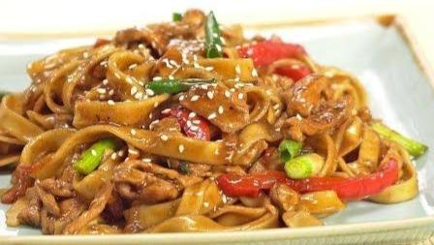
Популярное блюдо японской кухни - лапша удон с курицей и овощами в соусе терияки.
Продукты (на 4 порции)
Грудка куриная - 400 г
Лапша удон - 200 г
Перец сладкий - 120 г
Морковь - 70 г
Лук репчатый - 70 г
Чеснок - 10 г
Корень имбиря - 20 г
Перец красный чили - по вкусу
Лук зелёный - 15 г
Масло растительное - 3 ст. ложки
Соус терияки - 120 г
Соус соевый - 50 г
Соль - по вкусу
Перец чёрный молотый - 1 ч. ложка
Кунжут обжаренный - 1 ч. ложка
Куриную грудку нарезать небольшими полосками, посолить и поперчить (по ½ ч. Ложки) – это сделает вкус куриного мяса более насыщенным.Корень имбиря очистить и мелко нарезать.Хорошо разогреть сковороду, налить растительное масло и обжарить имбирь 1-2 минуты на среднем огне. Добавить в сковороду кусочки курицы и обжарить 5 минут на среднем огне, до золотистости, иногда помешивая. Репчатый лук мелко нарезать. Добавить лук в сковороду с курицей и обжарить 2 минуты на среднем огне. Морковь очистить и нарезать мелкой длинной соломкой. Добавить морковь в сковороду к курице и луку. Обжарить еще 2 минуты. В кастрюле нагреть воду, подсолить (1/2 ч. Ложки) и отварить лапшу удон согласно инструкции на упаковке. Сладкий перец очистить от семян и плодоножки и нарезать продольными полосками. Добавить сладкий перец в сковороду. Обжаривать 1 минуту на среднем огне. Чеснок очистить и мелко нарезать. Добавить в сковороду чеснок. Красный перец чили нарезать колечками и тоже добавить в сковороду. Перемешать. Добавить соевый соус и соус терияки, перемешать. Добавить в сковороду соль по вкусу, оставшийся чёрный молотый перец и 100 мл воды. Перемешать и накрыть крышкой. Тушить курицу с овощами в соусе терияки 1 минуту. Слить воду, в которой варилась лапша удон, и промыть лапшу под проточной холодной водой. Добавить лапшу в сковороду с курицей и овощами. Тщательно перемешать, накрыть крышкой и готовить лапшу удон с курицей и овощами в соусе терияки 1-2 минуты на слабом огне. Зелёный лук крупно нарезать. Выключить плиту. Добавить в сковороду зелёный лук и перемешать. Посыпать кунжутом. Лапша удон с курицей и овощами в соусе терияке готова.

